Slide 1
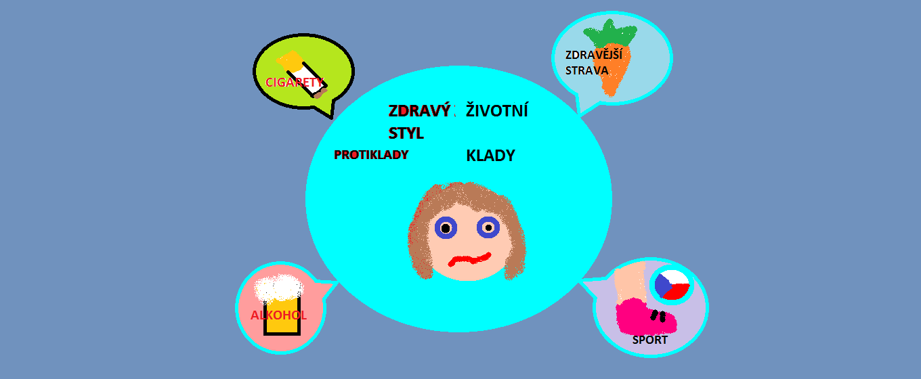
ZDRAVÝ ŽIVOTNÍ STYL

Slide 2
JESTLI MÁTE RÁDI SVOJE TĚLO

Slide 3
TAK SE OŇHO STAREJTE

Slide 4
ZAMYSLETE SE NAD SEBOU NEBO CHCETE VYPADAT TAKHLE…….

Slide 5
JAK CHCETE VYPADAT
TAKHLE A NEBO TAKHLE

Slide 6
ALE ZASE TO MOC NEPŘEHÁNĚJTE

Slide 7
ANREXIE

Slide 8
BUĎTE TAK AKORÁT

Slide 9
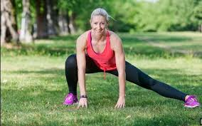

Slide 10
JAK SE NESTRAVOVAT..

Slide 11
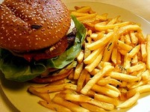
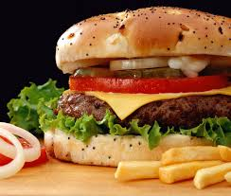
HAMBURGER

Slide 12
A JAK SE STRAVOVAT……

Slide 13
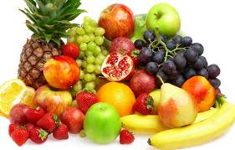
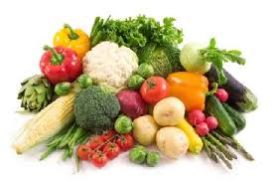
OVOCE A ZELENINA

Slide 14
A CO VÁM ŠKODÍ?

Slide 15
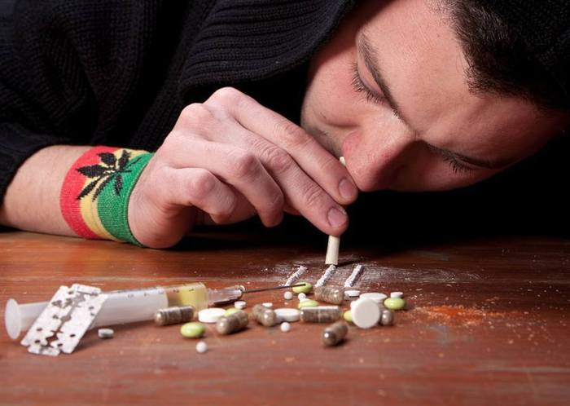
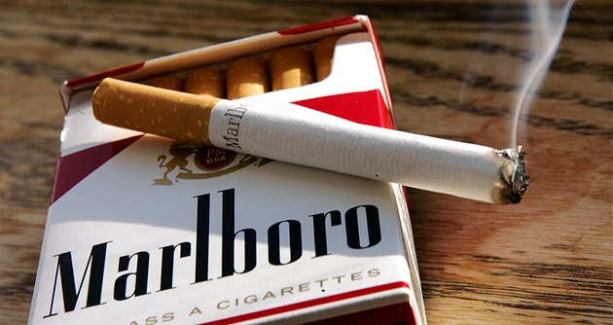
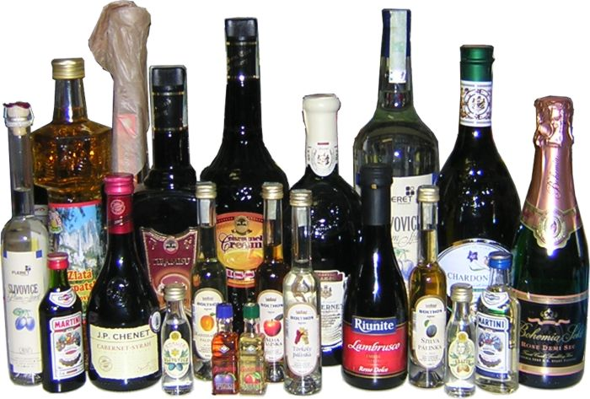
CIGARETY DROGY ALKOHOL

Slide 16
KUŘÁCI…

Slide 17
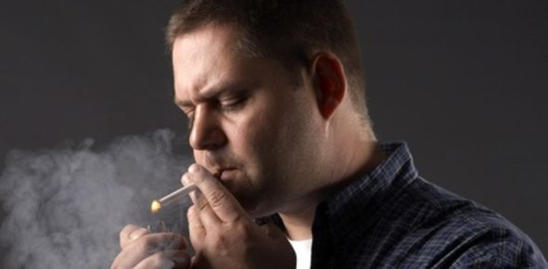
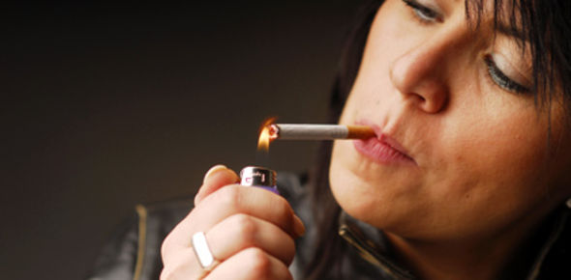

Slide 18
ZDRAVÍ ŽIVOT..

Slide 19
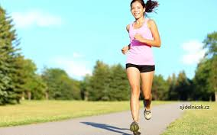
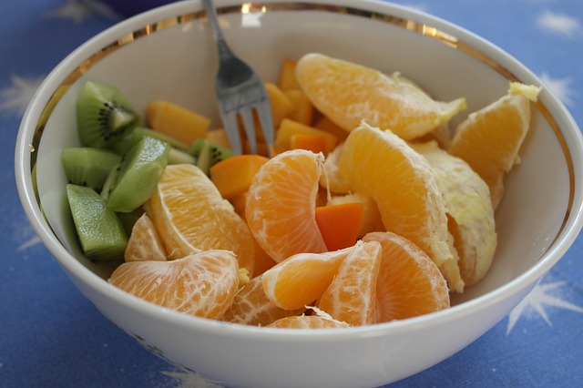
BĚH STRAVA

Slide 20
FOTBAL BASKET
ATD.

Slide 21
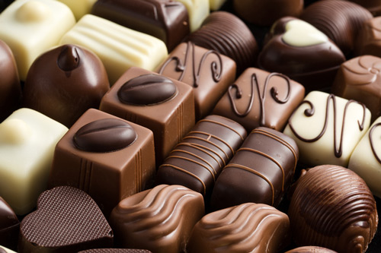
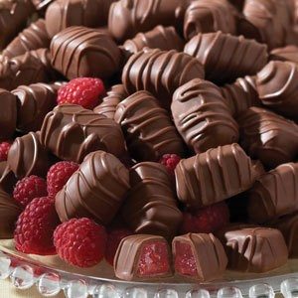
NE MOC ZDRAVÍ ŽIVOT
STRAVA

Slide 22
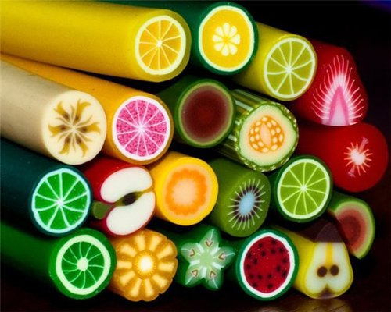
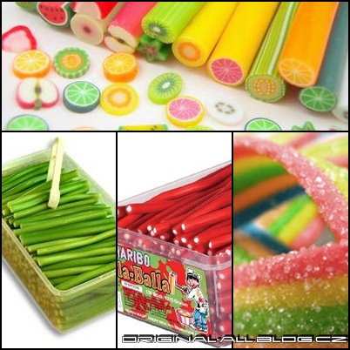

Slide 23
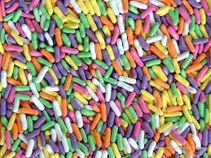
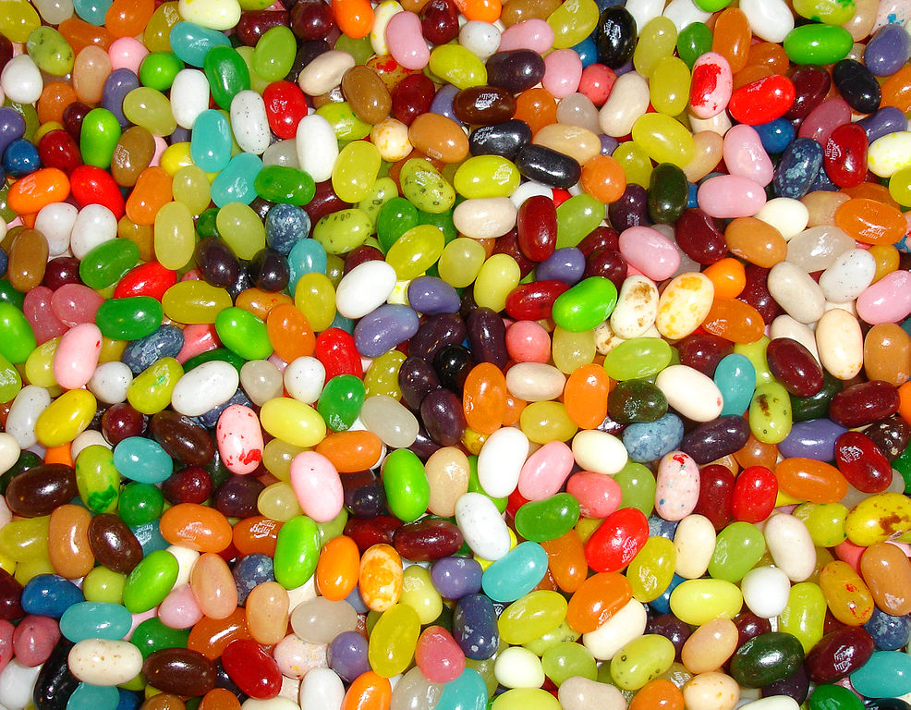

Slide 24
POZNÁTE TEN ROZDÍL…

Slide 25
JÁ ANO

Slide 26
KONEC
ZPRACOVALA
KAROLÍNA PRAVDOVÁ
6.B.
ZŠ OPAVA VRCHNÍ 19

